Slide 1
Sử dụng thuật toán K-Mean kết hợp Hadoop để phân cụm chất lượng sữa
Bài tập lớn môn PHÂN TÍCH DỮ LIỆU LỚN
Nhóm 04

Slide 2
Nhóm 04
1
2
3
Giáo viên hướng dẫn
Nguyễn Thị Mây
Nguyễn Quang Minh
Nguyễn Thị Hồng Thương
TS. Tạ Quang Chiểu
- Tìm hiểu code thuật toán k-mean mapreduce hóa
- Thiết kế giao diện người dùng
- Code python đánh giá mô hình
- Tìm hiểu nội dung
- làm PowerPoint
- Tìm hiểu nội dung,
- Viết báo cáo.

Slide 3
Nội dung
01
02
03
BigData
Hadoop
Thuật toán k-mean
04
05
06
Giới thiệu bài toán
Đánh giá mô hình
K-mean mapreduce hóa

Slide 4
BigData
01

Slide 5

Gartner
- Dữ liệu lớn là những nguồn thông tin có khối lượng lớn, tốc độ nhanh và dữ liệu định dạng dưới nhiều hình thức khác nhau
- do đó muốn khai thác được phải đòi hỏi phải có hình thức mới để đưa ra quyết định khám phá và tối ưu hóa quy trình.

Slide 6
Đặc trưng
Khối lượng lớn | Khối lượng dữ liệu rất lớn, ngày càng tăng
Tốc độ | Khối lượng dữ liệu tăng rất nhanh
Đa năng | Ngày nay > 80% dữ liệu sinh ra là phi cấu trúc(hình ảnh, blog, tài liệu, …)
Độ tin cậy | Bài toán phân tích và loại bỏ dữ liệu thiết chính xác và nhiễu đang là tính chất quan trọng của bigdata
Gía trị | Giá trị thông tin mang lại

Slide 7
Hadoop
02

Slide 8

Cấu trúc
Nguyễn lý hoạt động
Hadoop là gì?

Slide 9
— Hadoop là gì?
Hadoop là một framework cho phép phát triển các ứng dụng phân tán.
Hadoop viết bằng Java.
Hadoop cung cấp 1 hệ thống file phân tán (HDFS) cho phép lưu trữ dữ liệu lên trên nhiều node.
Hadoop hiện thực mô hình Map/Reduce, đây là mô hình mà ứng dụng sẽ được chia nhỏ ra thành nhiều phân đoạn khác nhau, và các phần này sẽ được chạy song song trên nhiều node khác nhau.

Slide 10
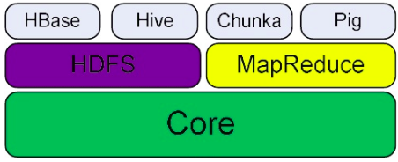
Các thành phần của hadoop
MapReduce
HDFS
Tính toán song song và phân tán trên hệ thống phân tán.
Lưu trữ dữ liệu

Slide 11
2.1 HDFS
— HDFS là gì?
Là hệ thống file phân tán, cung cấp khả năng lưu trữ dữ liệu khổng lồ và tính năng tối ưu hóa việc sử dụng băng thông giữa các node.
Có thể được sử dụng để chạy trên 1 cluster lớn với hàng chục ngàn node

Slide 12
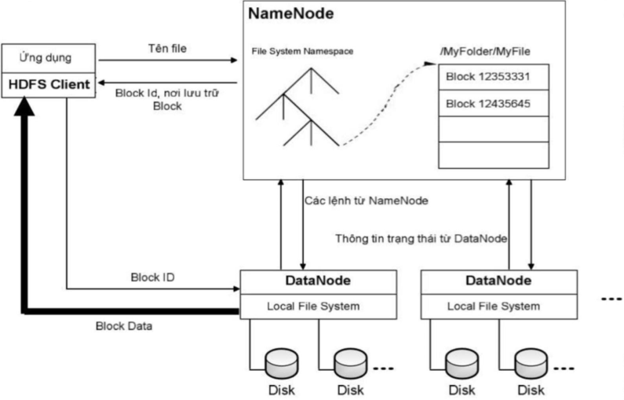
Cấu trúc của HDFS
NameNode
- Quản lý trung tâm của HDFS. (lưu trữ siêu dữ liệu metadata) bao gồm thông tin về địa chỉ vật lý của các DataNode lưu trữ các phần của các tệp.
- Quản lý quá trình đọc/ghi dữ liệu, phân phối tệp dữ liệu trên nhiều DataNode, và xử lý các yêu cầu của người dùng và ứng dụng.
DataNode
- Lưu trữ dữ liệu thực tế trong HDFS.
- Đọc và ghi dữ liệu từ/đến đĩa cứng của nó và trả lại dữ liệu cho người dùng và ứng dụng khi được yêu cầu.

Slide 13
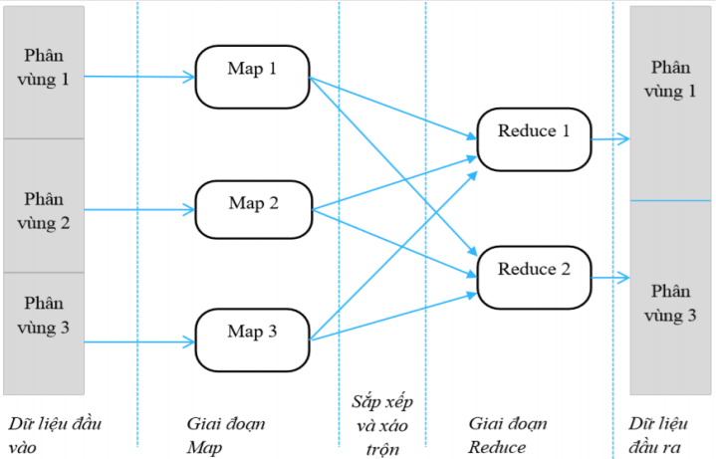
2.2 MapReduce là gì ?
- MapReduce: là mô hình dùng cho xử lý tính toán song song và phân tán trên hệ thống phân tán
- Map: sử dụng để xử lý và trích xuất dữ liệu từ tập dữ liệu đầu vào và tạo ra các cặp khóa-giá trị tạm thời. Hệ thống thực hiện bước trung gian để trộn và sắp xếp lại kết quả.
- Reduce: sử dụng để tổng hợp các cặp khóa-giá trị tạm thời và tạo ra kết quả đầu ra cuối cùng.

Slide 14
Nguyên lý hoạt động
Hadoop hoạt động theo mô hình phân tán và xử lý song song. Dữ liệu được chia nhỏ thành các phần nhỏ hơn gọi là "blocks" và phân tán trên nhiều máy tính trong cụm Hadoop. Hadoop Distributed File System (HDFS) là hệ thống lưu trữ phân tán được sử dụng để quản lý và lưu trữ các block dữ liệu này.
Khi một tác vụ xử lý dữ liệu được thực thi trên cụm Hadoop, nó sẽ được chia thành các tác vụ con nhỏ hơn gọi là "map tasks". Các map tasks này được gửi đến các nút (nodes) trong cụm để thực thi cục bộ trên dữ liệu được lưu trữ trên từng nút. Mỗi map task xử lý một phần nhỏ của dữ liệu và tạo ra các cặp khóa-giá trị (key-value pairs) tương ứng với kết quả xử lý.
Sau khi các map tasks hoàn thành, kết quả tạo ra từ các cặp khóa-giá trị này được sắp xếp và tổng hợp lại bởi các tác vụ gọi là "reduce tasks". Các reduce tasks này được gửi đến các nút trong cụm và thực hiện việc tổng hợp các cặp khóa-giá trị thành kết quả cuối cùng. Mô hình xử lý dữ liệu của Hadoop, gọi là MapReduce, cung cấp một cách tiếp cận linh hoạt để xử lý dữ liệu lớn. Nó giúp tối ưu hóa việc phân chia tác vụ, phân phối dữ liệu và xử lý song song trên nhiều nút trong cụm. Điều này cho phép Hadoop xử lý dữ liệu lớn một cách hiệu quả và tăng tốc độ xử lý bằng cách chia nhỏ và phân tán công việc xử lý trên nhiều máy tính. Nó cũng cung cấp tính năng tự động xử lý lỗi và khả năng mở rộng linh hoạt, cho phép bạn thêm các nút mới vào cụm Hadoop để tăng khả năng xử lý dữ liệu.

Slide 15
K-Mean
03

Slide 16
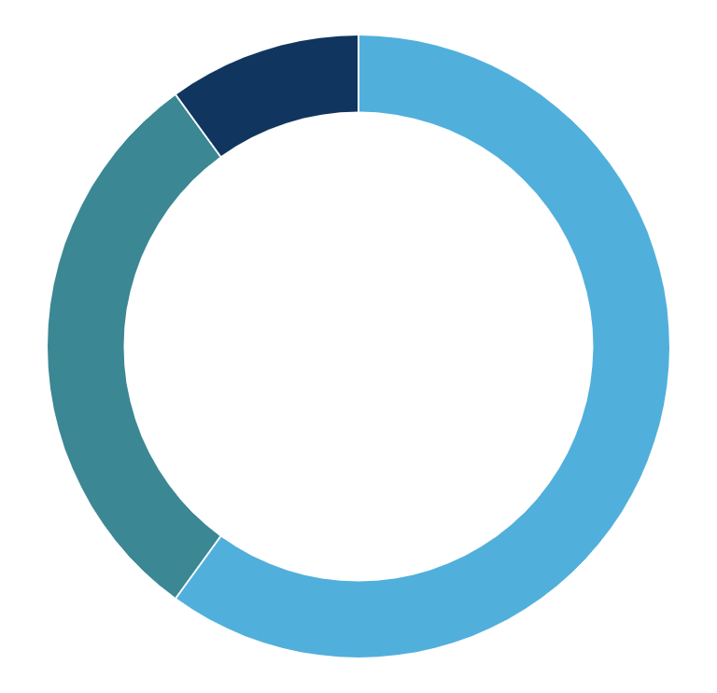
3.1 Giới thiệu thuật toán K-Mean
K-mean
Intput
Tập dữ liệu không có nhãn và số k cụm cần tìm
là thuật toán học không giám sát.
output
Các cụm Ci (i=1…k)

Slide 17
3.2 Các bước thực hiện
B1: Khởi tạo tâm cụm
chọn k đối tượng làm trọng tâm ban đầu của k cụm (chọn ngẫu nhiên, theo kinh nghiệm).
B2: gán các điểm vào các cụm tương ứng
với mỗi điểm tính khoảng cánh đến tâm cụm sau đó tìm trọng tâm gần nhất với mỗi điểm.
K-mean
B3: tính lại tâm mới
với mỗi cụm cập nhật trọng tâm bằng cách xác định trung bình cộng các vector đối tượng dữ liệu
B4: Kiểm tra điều kiện dừng
lặp lại các bước 2 và 3 cho đến khi tâm cụm không thay đổi.

Slide 18
Giới thiệu bài toán
04

Slide 19
4.1 Tên bài toán: Sử dụng thuật toán k-mean kết hợp hadoop để phân cụm chất lượng sữa
Mục đích bài toán:
Phân cụm chất lượng sữa dựa vào các thuộc tính: pH, Nhiệt độ, Hương vị, mùi, chất béo, Độ trong, Màu sữa.
Intput:
Tập dữ liệu có các giá trị của các thuộc tính sữa (pH, Nhiệt độ, Hương vị, mùi, chất béo, Độ trong của sữa, Màu sữa).
Output:
K tâm cụm.

Slide 20
K-Mean MapReduce hóa
05

Slide 21
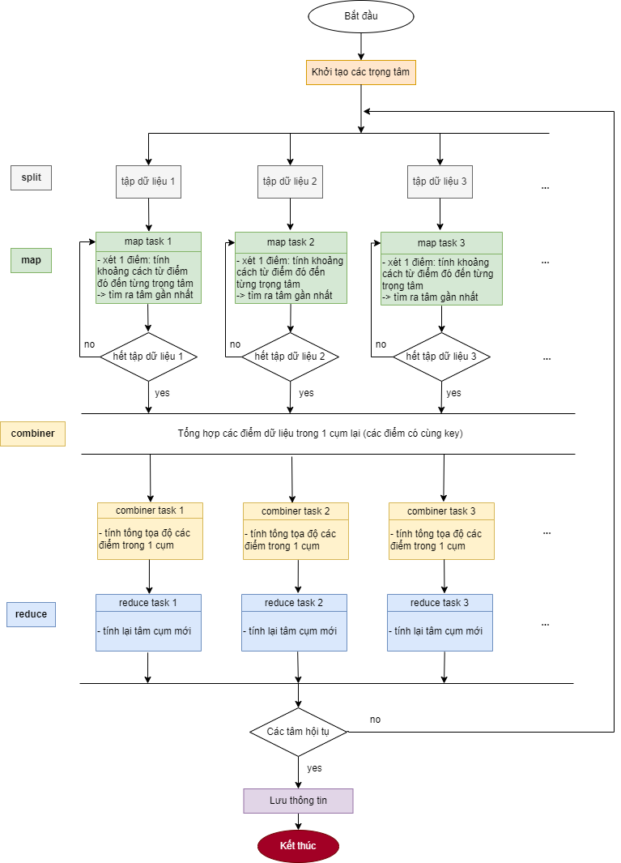

Lưu đồ thuật toán
- Sau khi tìm hiểu thuật toán K-means ta nhận thấy việc tính toán khoảng cách từ các điểm đến các tâm cụm tốn rất nhiều thời gian => cần Mapreduce hóa K-Means để có thể thực hiện tính toán song song, đồng thời giúp giảm thời gian thực hiện thuật toán và tang hiệu quả.

Slide 22
Đánh giá mô hình
06

Slide 23

Độ đo silhouette
Độ bóng (sihouette) có giá trị [-1,1]: giá trị càng tiến đến 1 thì mô hình càng tốt.
Giả có k cụm, t có công thức.
a(i)
b(i)
Khoảng cách trung bình từ điểm i tới tất cả các điểm dữ liệu có chung cụm với i.
Khoảng cách trung bình ngắn nhất từ i tới bất kì cụm nào không chứa i. Cụm tương ứng với b(i) này được gọi là cụm hàng xóm của i.

Slide 24
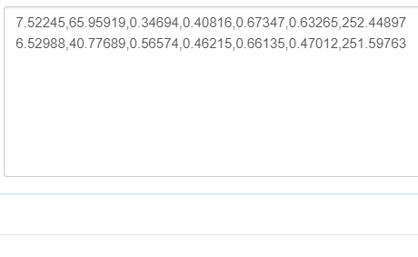
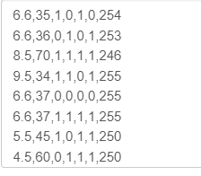
Kết quả bài toán thực tế
intput
silhouette
Mô hình chưa thực sự tốt để phân cụm
output
0.64

Slide 25
Thanks!

